Slide 1
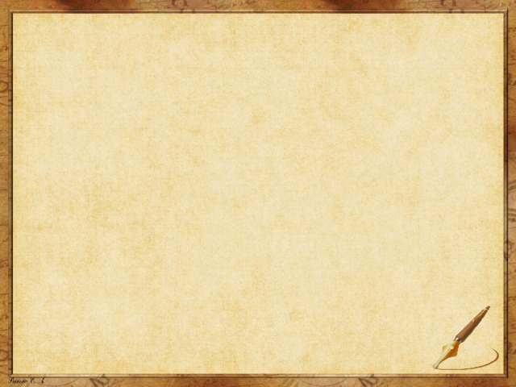
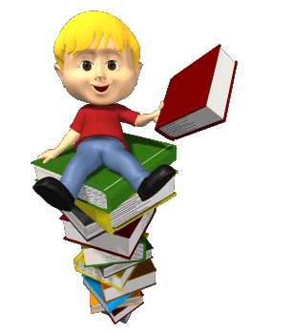
Способи вираження присудка.
Простий і складений присудок

Slide 2
Фронтальне опитування:
Що ми називаємо реченням?
Які члени речення називаються головними? Чому?
Який член речення називається підметом?
Який член речення називається присудком?
Охарактеризуйте просте і складне речення..

Slide 3
Присудок – це головний член речення, який означає дію, стан або ознаку предмета, названого підметом, і відповідає на питання:
що робить підмет? Парк зустрічає нас прохолодою.
що з ним робиться? Мені не спиться.
хто він є? Людина стає людиною тільки серед людей.
що він є? Глухів – моє рідне місто.
який він є? Харків із самого ранку запорошений.
у якому він стані? Сьогодні надворі холодно.

Slide 4

Види присудків за будовою
простий складений
дієслівний
дієслівний іменний

Slide 5
Простий дієслівний присудок
Спосіб вираження | Приклад
Дієслово у формі будь-якого способу, часу, особи | Натягне дощ свої осінні струни.
Складена форма майбутнього часу дієслова | В бентежнім серці буде биться (=битиметься) повік нескінчена весна.
Неозначена форма дієслова | Як тебе не любити, Києве мій!
Вигукова форма дієслова | Аж двері рип у хату від сіней.
Звуконаслідувальні слова | А журавлі все кру-кру…
Фразеологізм та інші стійкі сполучення | Та що се ти мені байки плетеш.

Slide 6
Засоби ускладнення простого дієслівного присудка
Засіб ускладнення | Приклад
частки як, ну, немов, таки, наче, мов, собі тощо | Дощ наче стукає срібним пальцем у вікно.
повторення одного й того ж слова | Та вже цвітуть, цвітуть нарциси. Соняшники поступово смеркають, поночіють-поночіють.
повторення синонімічних або спільнокореневих дієслів | Пісня пташина дзвеніла-лилася.
уживання дієслів з послабленим або втраченим лексичним значенням: знай, візьми | А він одного дня ясного в село візьми та й заявивсь.

Slide 7
Складений дієслівний присудок
Спосіб вираження |  | Приклад
допоміжне слово | І Н Ф І Н І Т И В
дієслова: стати, почати, хотіти, збиратися, змогти, намагатися тощо |  | Прагну небо бачити в синій хустині.
іменники: майстер, майстриня, мастак |  | Ви великий мастак ловити рибу.
прикметники: повинен, рад, згоден, змушений тощо |  | Ми раді поїхати до Чернівців.
сполучення слів: не в змозі, мати право, дати можливість тощо |  | Прожитого безмірність ніяка смерть не в силі нам узять.
прислівники: треба, варто, доцільно, можна, необхідно, приємно |  | Без пізнання мети ніщо не можна належно вивчити.

Slide 8
Складений іменний присудок
Спосіб вираження |  | Приклад
дієслово-зв’язка | іменна частина
бути (є) ставати робитися здаватися вважатися називатися тощо | іменник | Київ – столиця України.
 | прикметник | Вулиці Львова романтичні.
 | числівник | Він був третім у черзі.
 | займенник | Без ядра горіх ніщо.
 | дієприкметник | Теплом і ясністю душа моя повита.
 | прислівник | У кімнаті було затишно.
 | фразеологізм | Алюр був у три хрести.
Увага! Дієслово-зв’язку у формі теперішнього часу (є) часто пропускають.
Здоров’я – усьому голова.

Slide 9
Не вважаємо присудком ІНФІНІТИВ
1) Якщо інфінітив відповідає на питання додатка (що?) і співвідноситься з окремим діячем.
Мені радять жити без ілюзій.
Порівняйте. Мені радять, щоб я жив(ла) без ілюзій.
2) Якщо інфінітив називає дію наступну, що виконується за основною, і відповідає на питання обставини мети (навіщо? з якою метою?).
Батько пішов косити.
Порівняйте. Батько пішов, щоб косити.

Slide 10
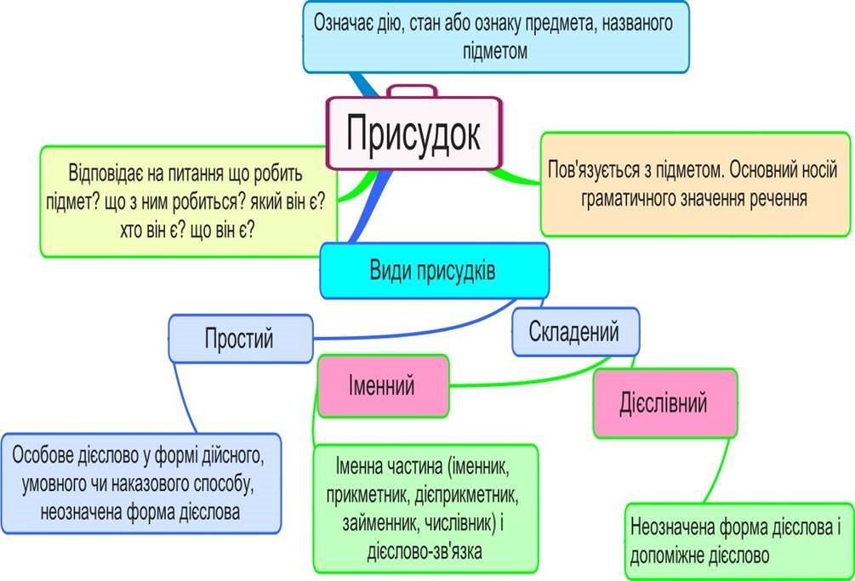

Slide 11

1. Творче завдання
Записати речення, ставлячи дієслова
у відповідній формі способу і часу. Підкреслити присудки.
1. Слово «етикет» (примандрувати) у нашу мову з французької через посередництво російської і польської.
2. Дотримуючись правил мовного етикету, ми передусім (засвідчувати) свою вихованість.
3. Частина формул мовного етикету поступово (архаїзуватися).
4. Мовний етикет (не обмежуватися) тільки розмовно-побутовим стилем.
Зробити висновок про вираження простого присудка.
Свої спостереження зіставити з теоретичним матеріалом підручника.

Slide 12
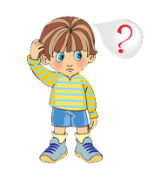
2. Дослідження - аналіз
Виразно прочитати уривки з поетичних творів. Звернути увагу на виділені присудки. З’ясувати, до простих чи складених вони належать.
Білі акації будуть цвісти в місячні ночі жагучі; промінь морями заллє золотий річку, і верби, і кручі... (В. Сосюра).
Будуть тебе кликать у сади зелені хлопців чорночубих диво-наречені (В. Симоненко).
Усі, хто про безсмертя мріє, хай схиляться до споришу (М.Руденко).
Буду згадувать серця пожари, як на гору до неї я йшов (В.Сосюра).
Присудок, виражений дієсловом складеної форми майбутнього часу, належить до простих.

Slide 13
3. Творче конструювання (робота в парах)
Установити відповідність між фразеологізмами й синонімічними до них дієсловами. За зразком скласти пари речень так, щоб у ролі простих присудків уживалися: а) фразеологізми; б) синонімічні до них дієслова. Підкреслити головні члени речення.
Зразок. Він поставив на кін усе. — Він ризикував усім.
1 Припасти оком. 2 Робити вигляд. 3 Скалити зуби. 4 Скребти голову. 5 Вростати в землю. 6 Валяти дурня. 7 Набрати води в рот. | А Посміхатися. Б Завмирати. В Задивитися. Г Мовчати. Д Набридати. Е Прикидатися. Ж Байдикувати.

Slide 14

5. Творче моделювання
Змоделювати речення, уставляючи потрібні
за змістом інфінітиви з довідки.
Виділити присудки, визначити їх вид.
Мовний етикет повинен повністю ... з конкретною ситуацією.
Невідповідність виразів етикету може ... комічну ситуацію.
Жестикулюючи, мовці повинні ... також рівні жестикуляції.
Етикетна атрибутика щоразу повинна ... із специфікою етикетної ситуації.
Довідка: узгоджуватися, співвідноситися, врахувати, спричинити.

Slide 15

Робота з підручником
Опрацювання теоретичного матеріалу підручника (с. 71)
Виконання вправ підручника 94, 106

Slide 16

Підсумок уроку
1. Який присудок називається простим дієслівним?
2. Який присудок називається складеним дієслівним?
3. На які два різновиди поділяється складений складений присудок?
4. Що ви можете сказати про складений іменний присудок?
5. Яке визначення дамо складеному дієслівному присудку?
6. Що таке інфінітив?

Slide 17

Домашнє завдання
Опрацювання теоретичного матеріалу підручника (с. 71)
Виконати вправу підручника 109

